Slide 1

THE QUEENS GAMBIT
Fatma YAMAN
Neslihan YÜCEL
Rabia Nur KARAKUŞ
Mesut Taner ÇETİN
Emin BAYRAM
İbrahim Yasin İNAN
Hacettepe Üniversitesi, Bilgisayar ve Öğretim Teknolojileri Eğitimi Bölümü
2020-2021 Öğretim Yılı Bahar Dönemi

Slide 2
THE QUEENS GAMBIT
PROJE EKİBİ
Yazılımcı: | Emin Bayram, Mesut Taner Çetin, İbrahim Yasin İnan
İçerik Koordinatörü: | Fatma Yaman, Neslihan Yücel, Rabia Nur Karakuş
Süreç Değerlendirme: | Emin Bayram, Mesut Taner Çetin, İbrahim Yasin İnan, Fatma Yaman, Neslihan Yücel, Rabia Nur Karakuş
Grafik Tasarım Koordinatörü: | Fatma Yaman, Neslihan Yücel, Rabia Nur Karakuş
Teknik Tasarım Koordinatörü: | Emin Bayram, Mesut Taner Çetin, İbrahim Yasin İnan,
Hata Analisti: | Emin Bayram, Mesut Taner Çetin, İbrahim Yasin İnan, Fatma Yaman, Neslihan Yücel, Rabia Nur Karakuş

Slide 3
THE QUEENS GAMBIT
Proje için Seçilen Konu: Satranç
Proje için Seçilen Öğretim Düzeyi: İlkokul
Proje için temel alınan öğrenme-öğretme anlayışı (varsa): Yapılandırmacı yaklaşım

Slide 4
THE QUEENS GAMBIT
Tasarladığımız yazılımı kullanacak kullanıcı grubunun tanımı:
Mantık yürütebilen
Sorun çözümü için hayal edebilen
Karar verebilme yeteneğine sahip olan
Zamanı etkili kullanabilen
Sosyal kişiliğe sahip
Problem temelli öğrenmeyi gerçekleştirebilen 8-10 yaş grubundaki öğrenciler
Focus (Projenin amacı):
Satranç Öğretim Programı; Satranç alanında yapılan bilimsel araştırmalardan ve satrançla ilgili öğretim programlarından yararlanılarak hazırlanmıştır. 21. yüzyılın çağdaş bireylerinin yetişmesine önemli katkılar sağlayacağına inanılan Satranç Öğretim Programı’nın amacı çocukların;
Yaratıcı, eleştirel, yansıtıcı düşünme becerilerini geliştirerek çok yönlü düşünebilmesini,
Araştırma, problem çözme, yaratıcı çözümler üretme becerisini geliştirmesini,
Durum ve olayların çözümüne yönelik yeni stratejiler geliştirebilmesini,
Sorumluluk alan, kendisine güvenen birey olmasını,
Çevresine karşı duyarlı ve empati becerisi yüksek birey olmasını sağlamaktır.

Slide 5
THE QUEENS GAMBIT
Tasarım Süreci
Proje konusu ve kazanımların belirlenmesi
Görev dağılımının yapılması
Hedef kitle analizi
Öğrenme – öğretme kuramının belirlenmesi
Çalışma takviminin oluşturulması
Kullanılacak programların tespit edilmesi
Taslakların hazırlanması
Materyallerin toplanması
Projede kullanılacak materyallerin belirlenmesi ve düzenlenmesi
Sürecin aşamalarının gözden geçirilerek değerlendirilmesi

Slide 6
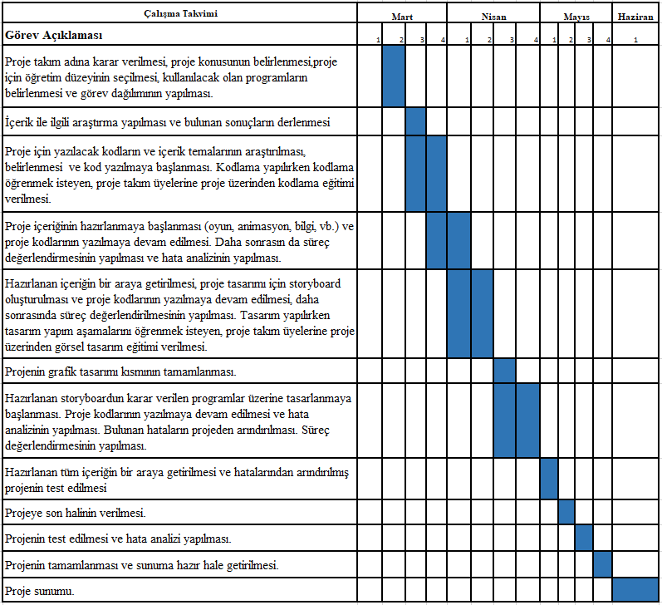
THE QUEENS GAMBIT
PROJE SÜRECİ

Slide 7
Kullanılan Programlar Ve Yüzdesi
THE QUEENS GAMBIT

Slide 8
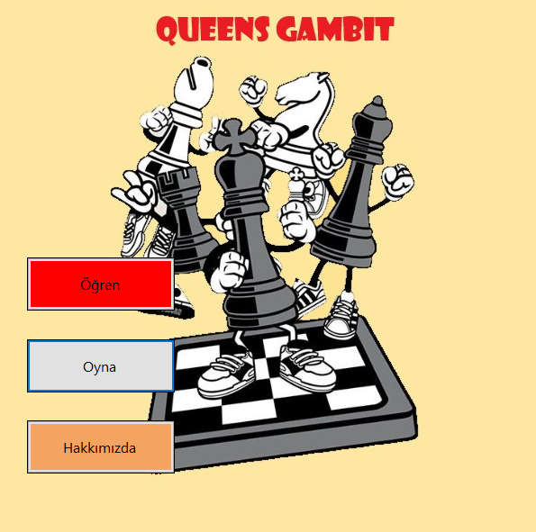
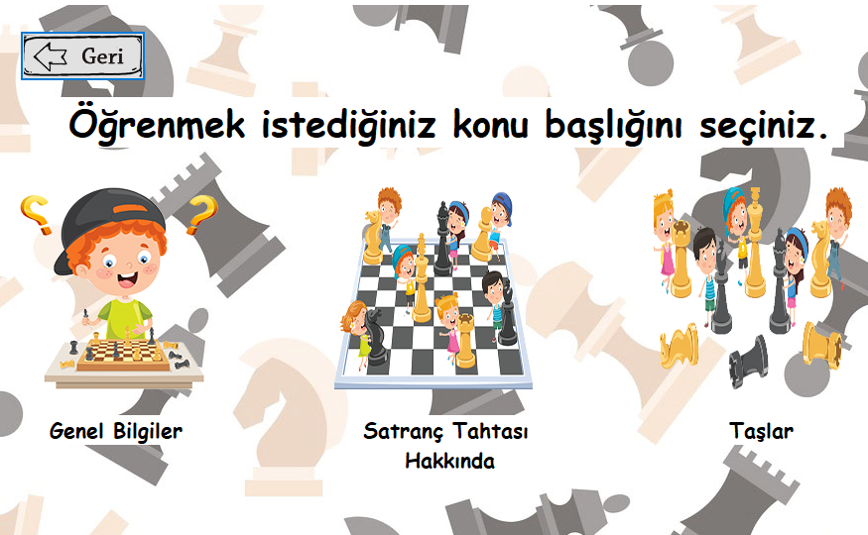
THE QUEENS GAMBIT

Slide 9
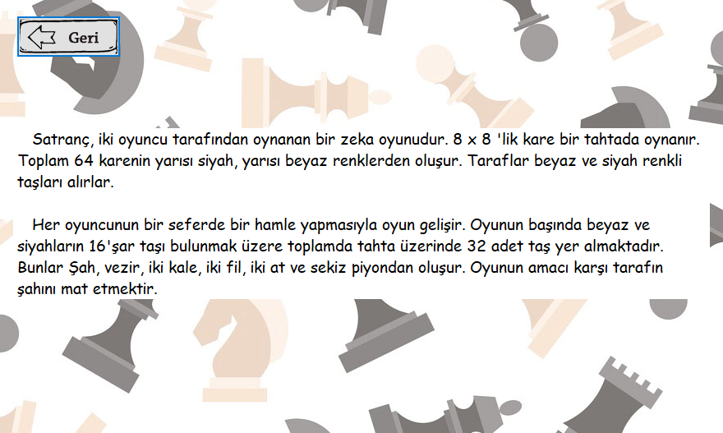
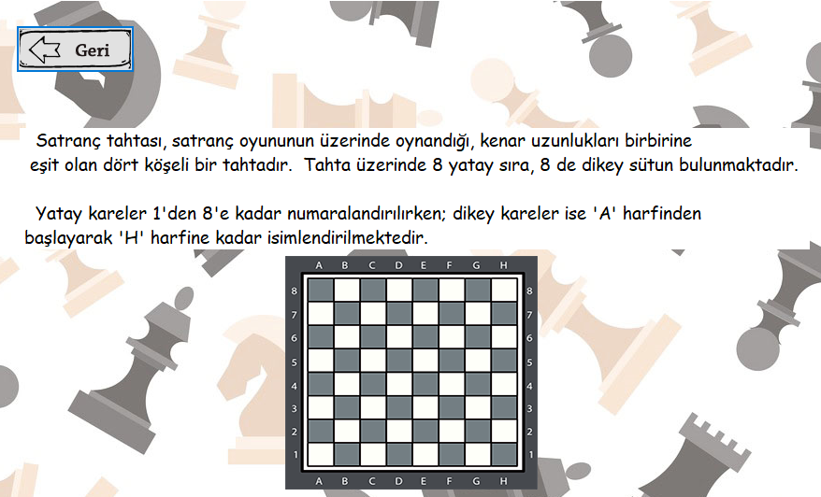
THE QUEENS GAMBIT
Genel Bilgiler
Satranç Tahtası Hakkında

Slide 10
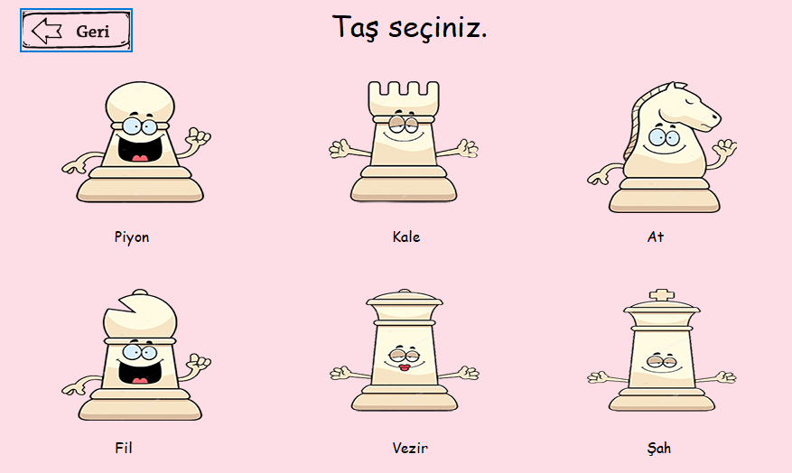
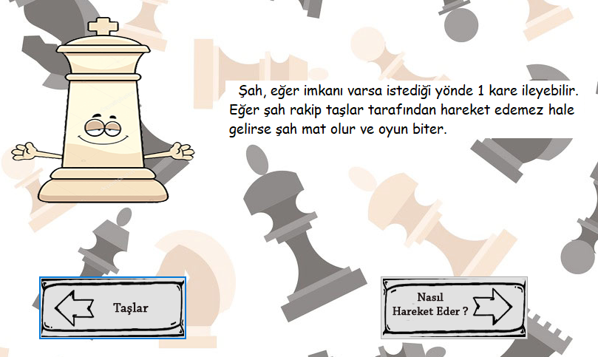
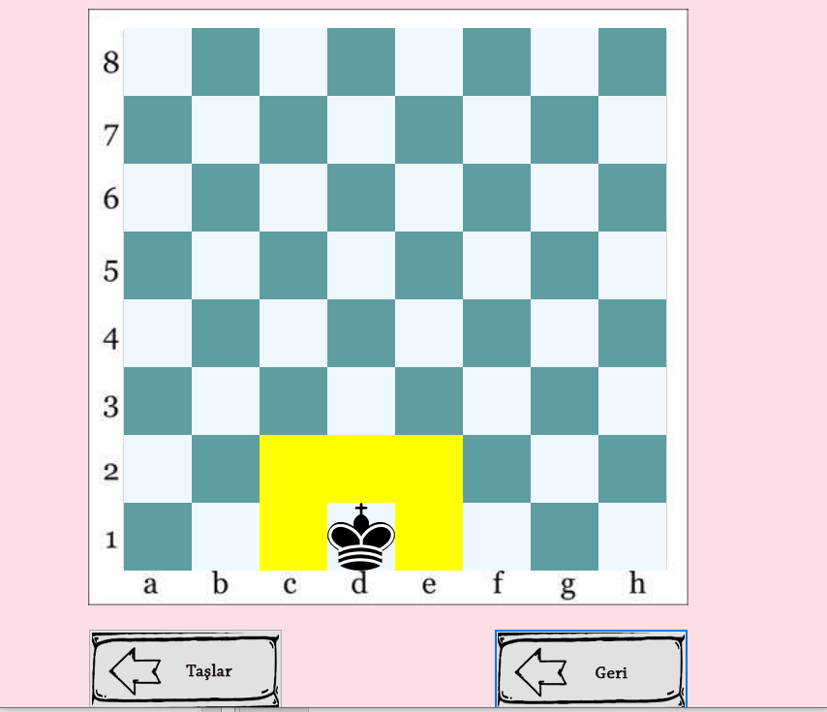
THE QUEENS GAMBIT

Slide 11
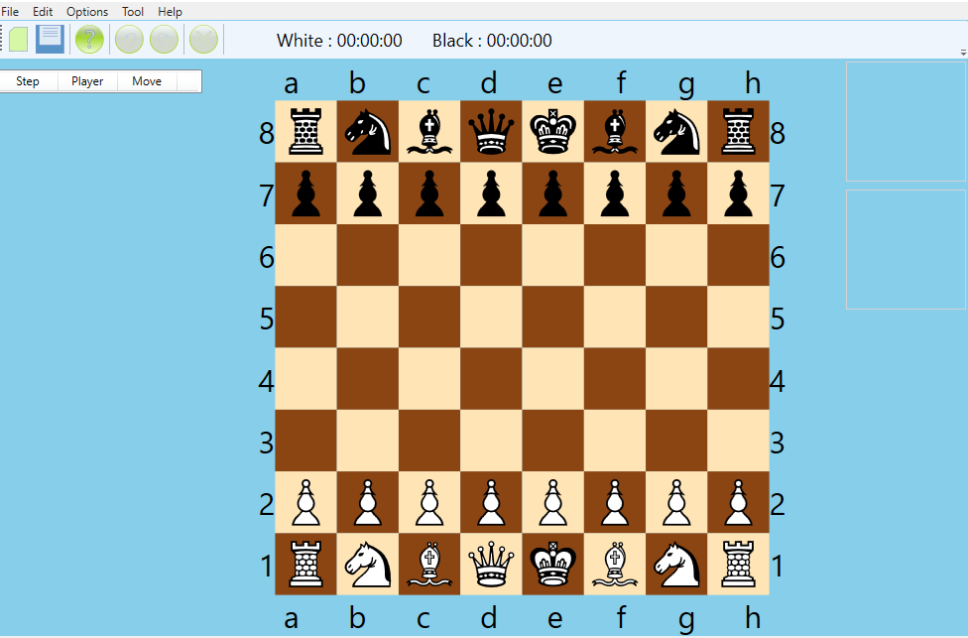
THE QUEENS GAMBIT
OYUN KISMI

Slide 12
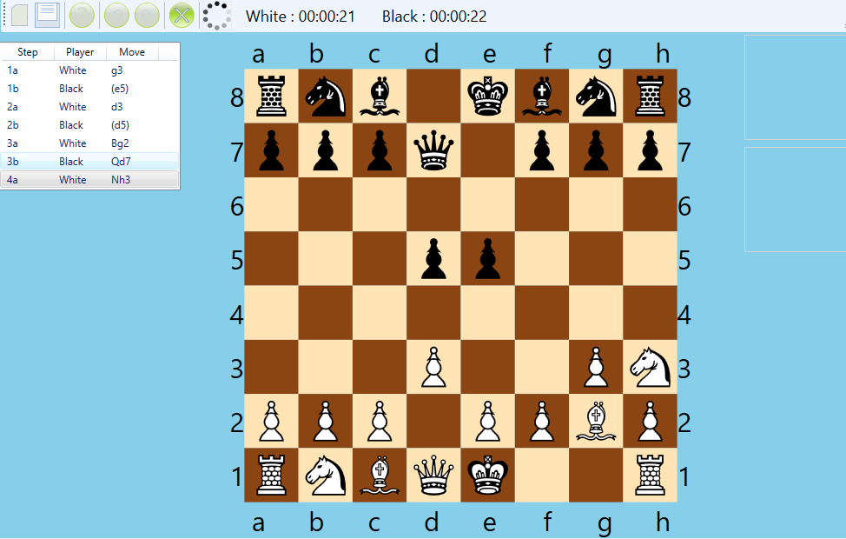
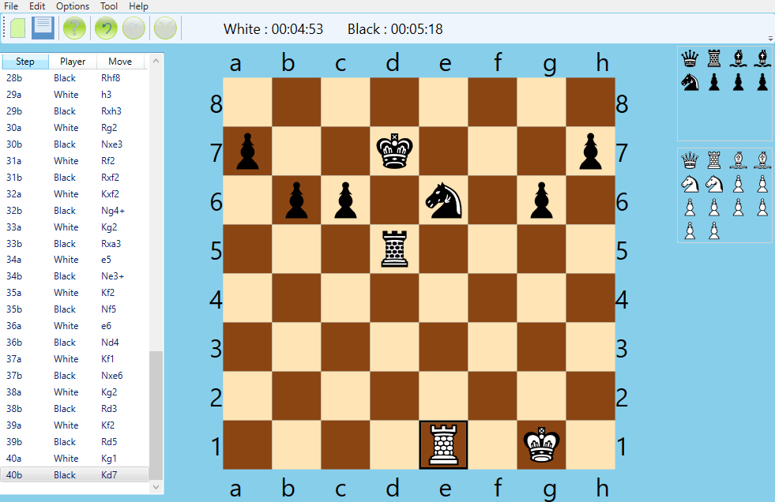
THE QUEENS GAMBIT

Slide 13
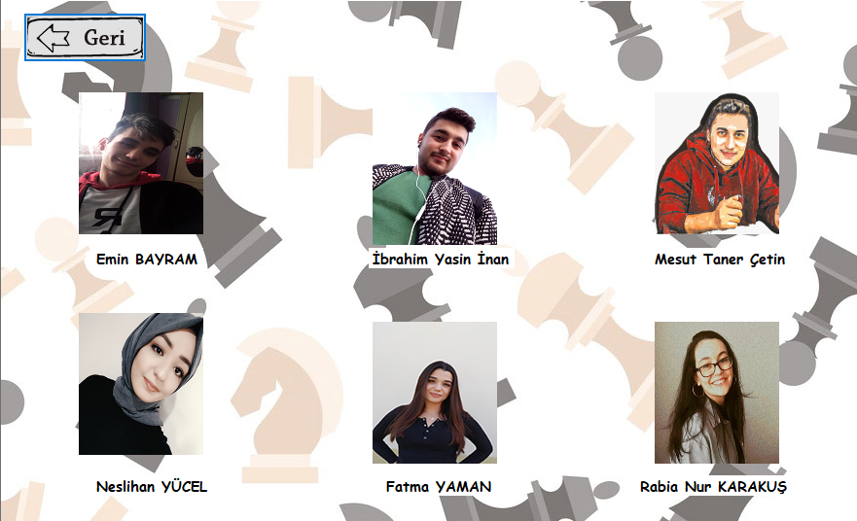
THE QUEENS GAMBIT
HAKKIMIZDA

Slide 14
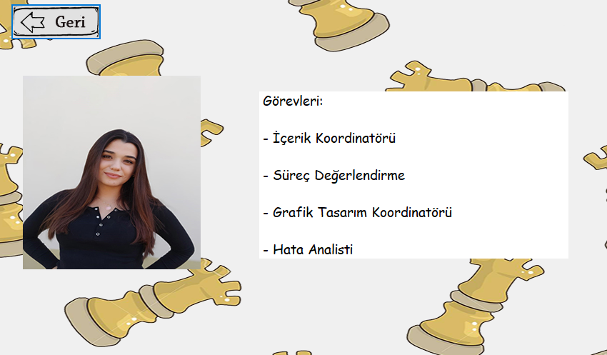
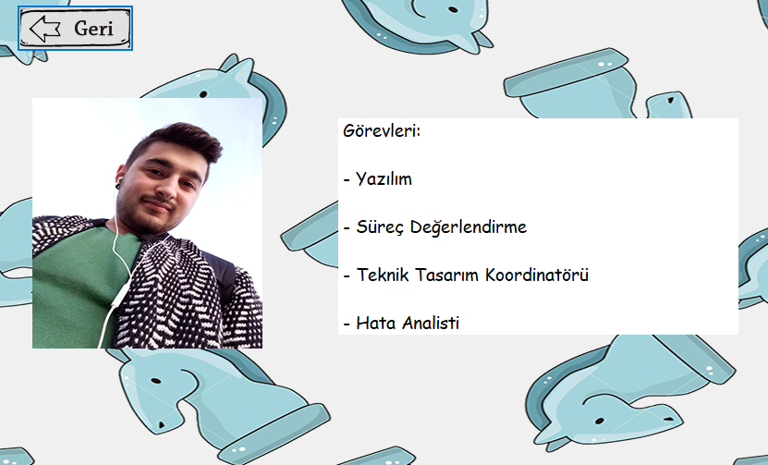
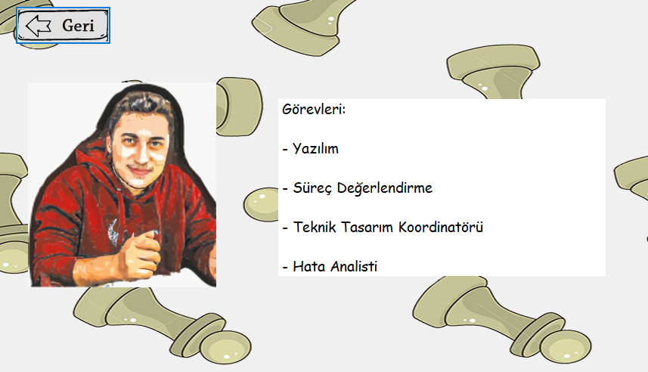
THE QUEENS GAMBIT

Slide 15
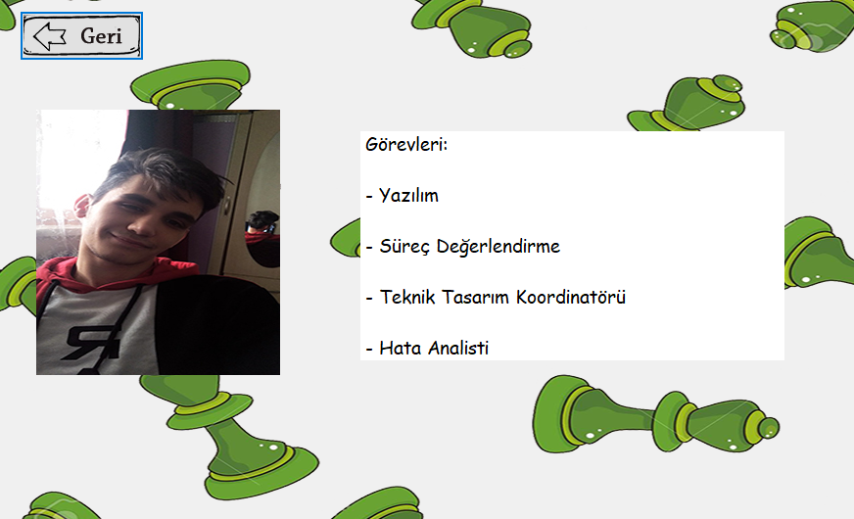
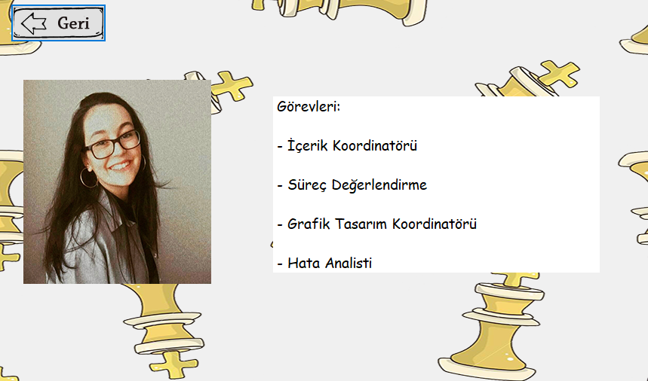
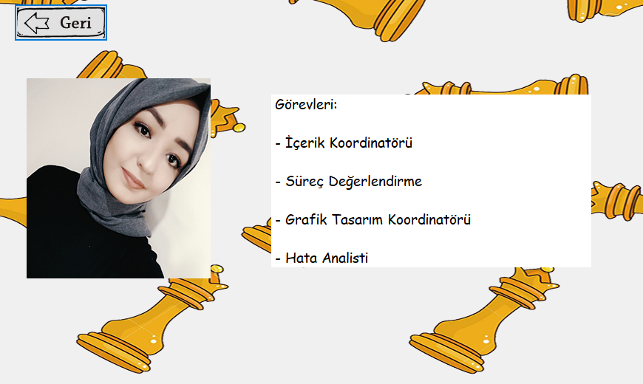
THE QUEENS GAMBIT

Slide 16
PROJE SÜRECİNİN DEĞERLENDİRİLMESİ
THE QUEENS GAMBIT
Grup arasındaki işbirliği yapıldı ve etkili bir iletişim sağlandı.
Proje toplantılarında grup üyeleri katılım sağladı bu da projeye olumlu yansıdı.
Proje kapsamında herkes birbiri ile iyi iletişim sağladığından dolayı birbirimizin eksiklerini tamamladık.
Görevlerimizi yeteneklerimiz doğrultusunda paylaşım yaptığımızdan dolayı proje sürecinde herhangi bir aksaklık yaşanmadı.
Projemizi yaparken hem öğrendik hem de eğlendik.
Seçtiğimiz programlama dili ile ilgili fazla bilgi olmadığından dolayı projenin bazı kısımlarında aksaklıklar yaşadık.
Programlama konusunda bazen teknik sorunlarla karşılaştık.

Slide 17
Proje Sürecinde Yararlandığımız Kaynaklar
THE QUEENS GAMBIT
Prof. Dr. Timur Karaçay, Aybar Karaçay - Hiç Bilmeyenler İçin C# İle Programlamaya Giriş Kitabı.
https://ws1.turcademy.com/ww/webviewer.php?doc=70280
Metinler:
http://www.satrancokulu.com/satranc-dersleri/yeni-baslayanlara/satranc-kurallari/
https://www.gokyaysatrancvakfi.org.tr/kutuphane/satrancin-kurallari
https://www.turkcebilgi.com/satran%C3%A7_ta%C5%9Flar%C4%B1
Open-Source Satranç Uygulaması:
https://www.codeproject.com/Articles/36112/Chess-Program-in-C

Slide 18

THE QUEENS GAMBIT

Slide 19
DİNLEDİĞİNİZ İÇİN TEŞEKKÜR EDERİZ...

